Slide 1
JS ASYNC
(Asincronismo en JavaScript)

Slide 2


OBJETIVOS
Entender la lógica de los hilos de ejecución.
Comprender la Concurrencia y Paralelismo en la ejecución de procesos y su rendimiento.
Aprender como JavaScript se ejecuta con ayuda del Call Stack y el Callback queue.
Entender qué son los Callbacks.
Usar Callbacks.

Slide 3
ASINCRONISMO EN JS
Que es asincronismo?
Si hablamos de Asincronía hacemos referencia al suceso que NO tiene lugar en total correspondencia temporal con otro suceso.

Slide 4
ASINCRONISMO EN JS
Que es paralelismo?
Que es concurrencia?
Múltiples tareas de forma simultanea.
Se hace una tarea despues de la otra

Slide 5
ASINCRONISMO EN JS
Bloqueante y No Bloqueante:
Una tarea no devuelve el control hasta que se ha completado.
Una tarea devuelve inmediatamente con independencia del resultado… Si completo devuelve los datos, si no, un error

Slide 6
ASINCRONISMO EN JS
Y sincronismo?
Entonces… En el asincronismo:
Las tareas se ejecutan de forma secuencial, se debe esperar a que se complete para continuar con la siguiente tarea. (python y php)
Las tareas pueden ser realizadas más tarde, lo que hace posible que una respuesta sea procesada en diferido.

Slide 7
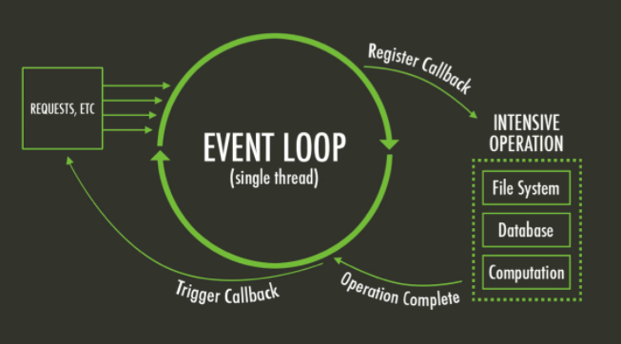
Event Loop / Bucle de eventos
El bucle de eventos es un patrón de diseño que espera y distribuye eventos o mensajes en un programa.
JavaScript poseé un modelo de concurrencia basado en un "loop de eventos".
Es el motor.
Está al pendiente de que elementos se pasan a la cola o a la pila de ejecución.
Es el encargado de entender el orden de ejecución.
Nunca interrumpe otros programas en ejecución. por ejemplo, puede esperar el resultado de una consulta a base de datos y seguir procesando interacciones del usuario (clics)
Notes:
"Ejecutar-hasta-completar"
Cada mensaje es procesado completamente antes que cualquier otro mensaje sea procesado

Slide 8
Hilos de Ejecución

Slide 9
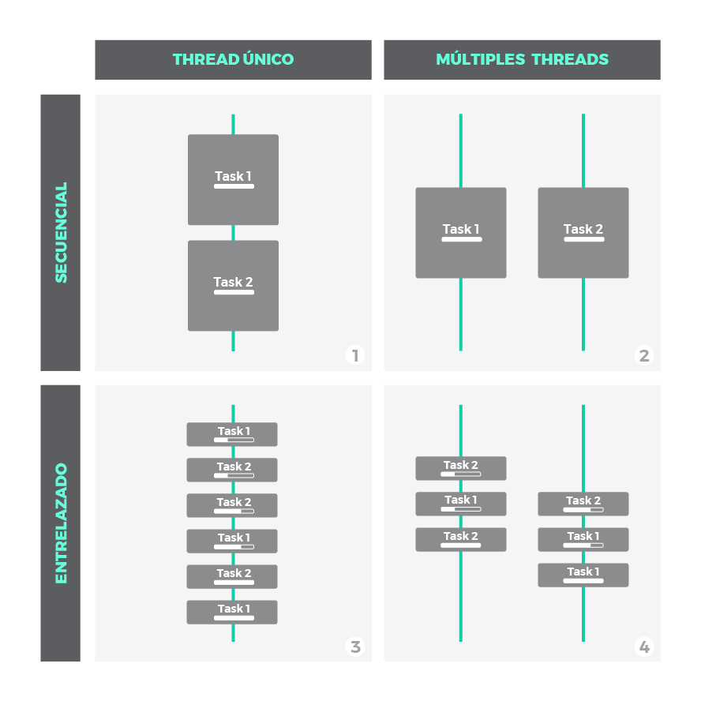
Concurrencia y Paralelismo
Concurrencia: Cuando dos o más tareas progresan simultáneamente.
Paralelismo: Cuando dos o más tareas se ejecutan, literalmente, a la vez, en el mismo instante de tiempo
Notes:
La concurrencia es la capacidad del CPU para ejecutar más de un proceso al mismo tiempo.
Un procesador puede ejecutar al mismo tiempo un número de procesos determinado por el número de cores que tiene, de esta forma, si un procesador tiene un core, entonces solo podrá ejecutar un proceso a la vez, por otro parte, si tenemos ocho cores, entonces podremos ejecutar hasta ocho procesos al mismo tiempo.
El paralelismo sigue la filosofía de “divide y vencerás”, ya que consiste en tomar un único problema, y mediante concurrencia llegar a una solución más rápido.
La principal diferencia del paralelismo contra la concurrencia es que, en el paralelismo, todos los procesos concurrentes están íntimamente relacionados a resolver el mismo problema, de tal forma que el resultado de los demás procesos afecta al resultado final. En el paralelismo debe de haber un paso final que se encargue de unir los resultados de todos los procesos para poder arrojar un resultado final

Slide 10
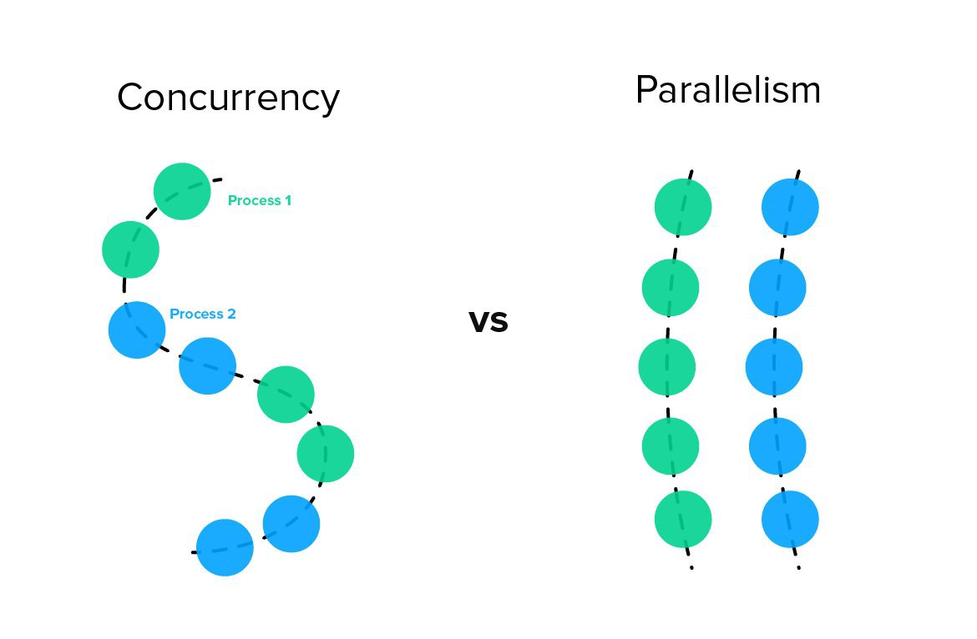
Concurrencia y Paralelismo
Concurrencia: Capacidad del CPU para ejecutar más de un proceso al mismo tiempo (ayudándose del número de núcleos).
Paralelismo: Toma un único problema y mediante concurrencia llega a la solución más rápido (divide y venceras).
Notes:
La concurrencia es la capacidad del CPU para ejecutar más de un proceso al mismo tiempo.
Un procesador puede ejecutar al mismo tiempo un número de procesos determinado por el número de cores que tiene, de esta forma, si un procesador tiene un core, entonces solo podrá ejecutar un proceso a la vez, por otro parte, si tenemos ocho cores, entonces podremos ejecutar hasta ocho procesos al mismo tiempo.
El paralelismo sigue la filosofía de “divide y vencerás”, ya que consiste en tomar un único problema, y mediante concurrencia llegar a una solución más rápido.
La principal diferencia del paralelismo contra la concurrencia es que, en el paralelismo, todos los procesos concurrentes están íntimamente relacionados a resolver el mismo problema, de tal forma que el resultado de los demás procesos afecta al resultado final. En el paralelismo debe de haber un paso final que se encargue de unir los resultados de todos los procesos para poder arrojar un resultado final

Slide 11
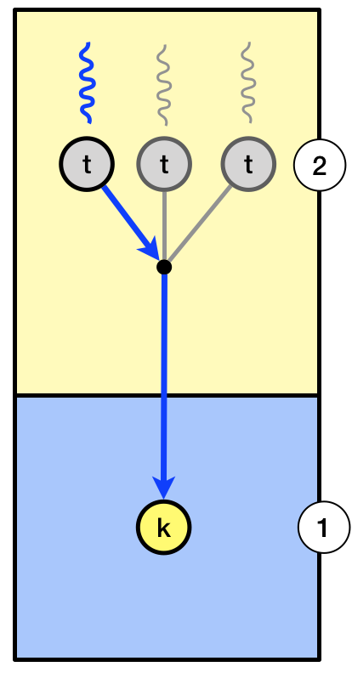

Hilos de ejecución
Notes:
Un hilo de ejecución es una "linea" que esta ejecutando un cierto código.
Cada personaje de la banda esta "tocando" en un hilo de ejecución diferente (cada uno es un thread de ejecución), pero en su conjunto hacen una canción (o un programa).
Cuando llamamos main.js simulamos que ejecutamos un "hilo principal".
El Thread principal es el encargado de delegar tareas. No debemos de saturarlo para que no se "congele" la aplicación.

Slide 12
JAVASCRIPT ES:
Asíncrono y no bloqueante, con un bucle de eventos implementado con un único hilo para sus interfaces de I/O.

Slide 13
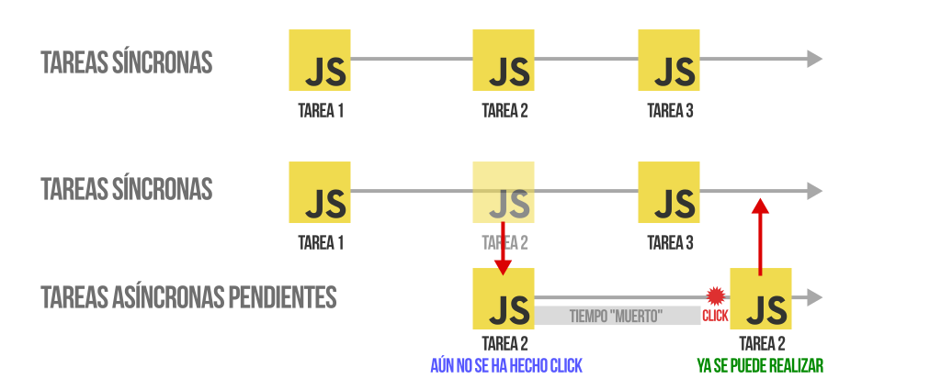
Síncrono y Asíncrono
Síncrono: Toda operación o tarea se ejecuta de forma secuencial y, por tanto debemos esperar para procesar el resultado..
Asíncrono: la finalización de la operación es notificada al programa principal. El procesado de la respuesta se hará en algún momento futuro.
Notes:
https://lenguajejs.com/javascript/asincronia/que-es/

Slide 14
FORMAS DE MANEJAR EL ASINCRONISMO
Callbacks, Promises, Async/await

Slide 15

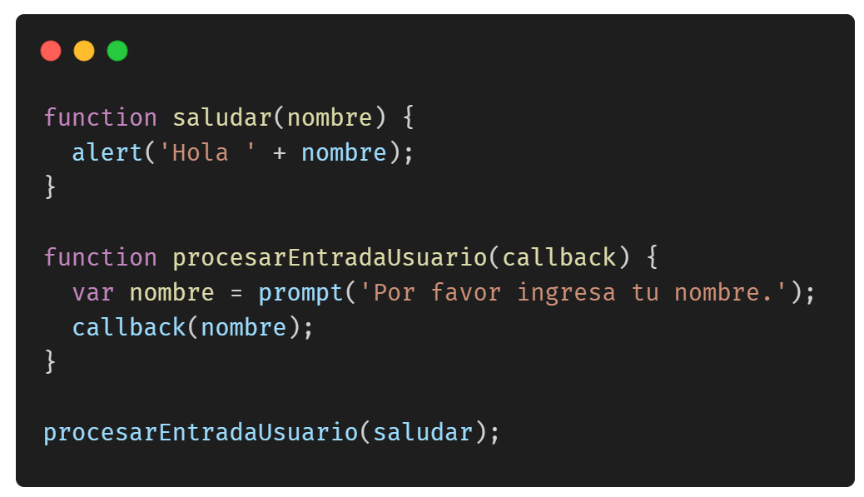
¿Que es un Callback?
(llamada de vuelta)
Es una función que recibe como parámetro otra función y la ejecuta.
La función “callback” por lo regular va a realizar algo con los resultados de la función que la está ejecutando.
Es una forma de ejecutar código de forma “asíncrona” ya que una función va a llamar a otra.
Cuando pasamos un callback solo pasamos la definición de la función y no la ejecutamos en el parámetro. Así, la función contenedora elige cuándo ejecutar el callback.
Notes:
Referencia: https://developer.mozilla.org/es/docs/Glossary/Callback_function
Código:
function saludar(nombre) {
alert('Hola ' + nombre);
}
function procesarEntradaUsuario(callback) {
var nombre = prompt('Por favor ingresa tu nombre.');
callback(nombre);
}
procesarEntradaUsuario(saludar);

Slide 16
Ejemplo de casos de uso de Callbacks
function successCallback() {
// Do stuff before send​
}
​
​function successCallback() {
// Do stuff if success message received​
}
​
​function completeCallback() {
// Do stuff upon completion​
}
​
​function errorCallback() {
// Do stuff if error received​
}

Slide 17
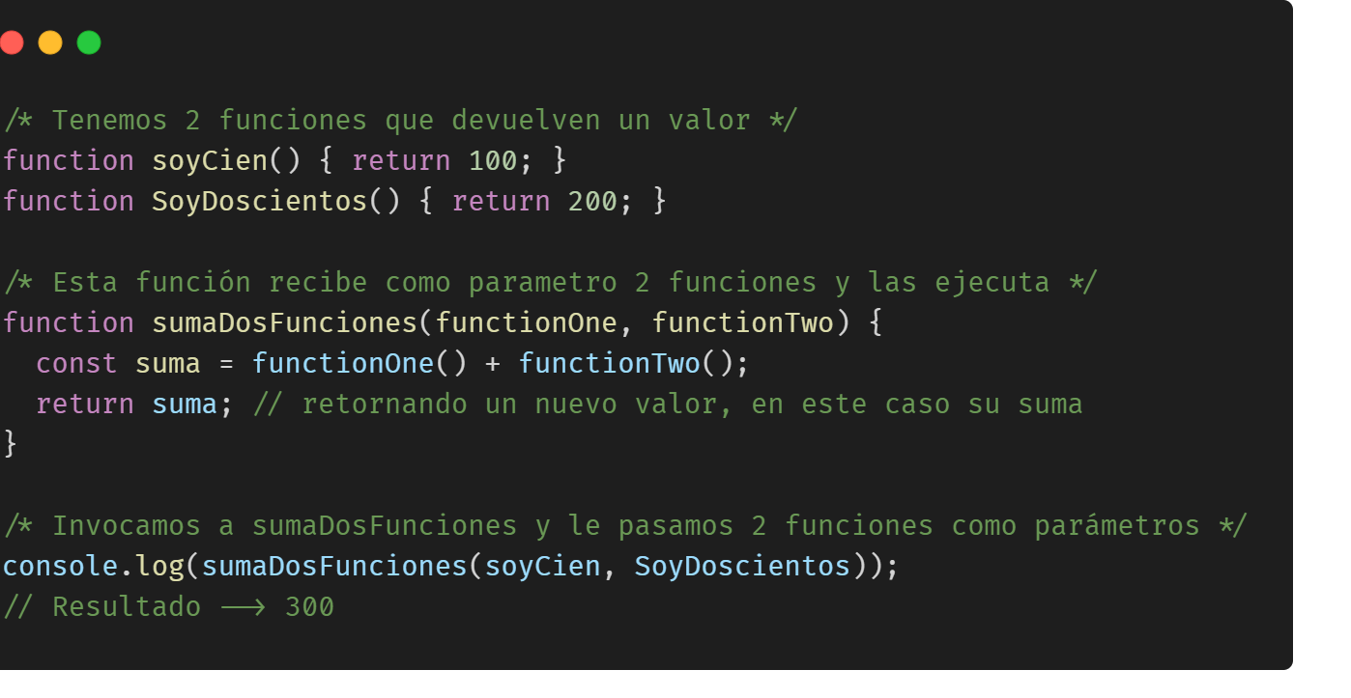
Ejemplo de Callback
Notes:
CÓDIGO:
/* Tenemos 2 funciones que devuelven un valor */
function soyCien() { return 100; }
function SoyDoscientos() { return 200; }
/* Esta función recibe como parametro 2 funciones y las ejecuta */
function sumaDosFunciones(functionOne, functionTwo) {
const suma = functionOne() + functionTwo();
return suma; // retornando un nuevo valor, en este caso su suma
}
/* Invocamos a sumaDosFunciones y le pasamos 2 funciones como parámetros */
console.log(sumaDosFunciones(soyCien, SoyDoscientos));
// Resultado --> 300

Slide 18
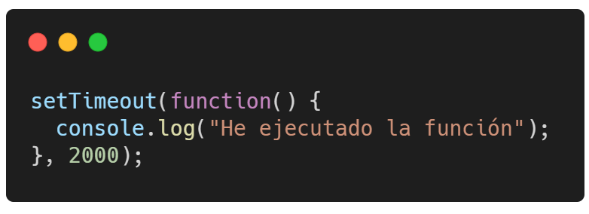
Ejemplo setTimeout
Le decimos a setTimeout() que ejecute la función callback que le hemos pasado por primer parámetro cuando transcurran 2000 milisegundos (es decir, 2 segundos, que le indicamos como segundo parámetro).
Notes:
setTimeout(function() {
console.log("He ejecutado la función");
}, 2000);
Se puede simplificar con un arrow function:
setTimeout(() => console.log("He ejecutado la función"), 2000);
Referencia:
https://lenguajejs.com/javascript/asincronia/callbacks/

Slide 19
Ventajas y desventajas de los callbacks
Ventajas
Son faciles de usar.
Pueden solucionar problemas de flujo de una aplicación
Ayudan a manejar excepciones.
Son útiles cuando quieres hacer consultas a una BD o servicio web
Desventajas
A Veces el concepto es confuso
Si se usa demasiado se puede caer en algo denominado “callback hell”
El uso excesivo puede afectar el performance.
Para programadores novatos no es muy fácil leer y entender qué hacen las funciones callback.

Slide 20
Event Loop de JavaScript

Slide 21
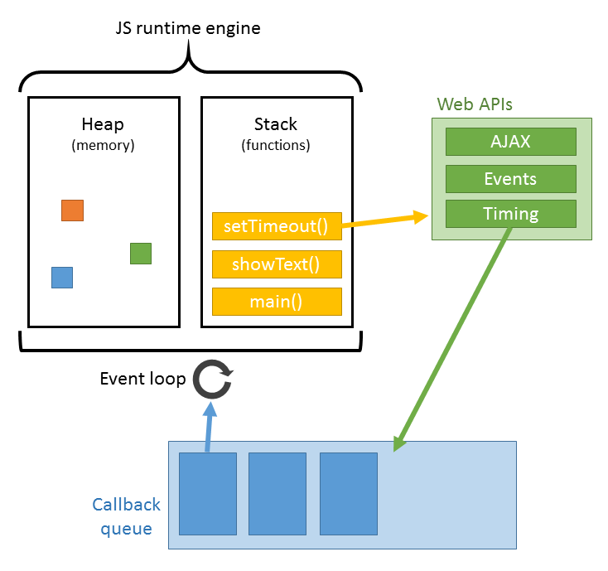
Javascript se considera un lenguaje single thread, asíncrono y no bloqueante.

Slide 22
Event Loop / Bucle de eventos
El bucle de eventos es un patrón de diseño que espera y distribuye eventos o mensajes en un programa.
JavaScript poseé un modelo de concurrencia basado en un "loop de eventos".
Es el motor.
Está al pendiente de que elementos se pasan a la cola o a la pila de ejecución.
Es el encargado de entender el orden de ejecución.
Nunca interrumpe otros programas en ejecución. por ejemplo, puede esperar el resultado de una consulta a base de datos y seguir procesando interacciones del usuario (clics)
Notes:
"Ejecutar-hasta-completar"
Cada mensaje es procesado completamente antes que cualquier otro mensaje sea procesado

Slide 23
¿Como funciona? - Flujo normal síncrono
main.js
Pila de Ejecución
(call stack)
Cola de Ejecución
(callback queue)
console.log(1)
console.log(2)
console.log(3)
console.log(3)
console.log(2) -5seg
console.log(1)
main()
Terminal
1
3
2
Normalmente en JS un proceso va a la Pila de Ejecución y se ejecuta siguiendo el proceso LIFO (last-in-first-out)
Notes:
(queue) - Cola
(stack) - Pila
Call Stack
Callback Quque
https://blog.sessionstack.com/how-javascript-works-event-loop-and-the-rise-of-async-programming-5-ways-to-better-coding-with-2f077c4438b5
Conforme lee el archivo main.js, ejecuta el hilo principal y va colocando (y despachando) las funciones en forma de pila (ya qué es single thread) solo puede sacar uno a la vez.

Slide 24
ilustrando la ejecución en el Call Stack
Pila de Ejecución
(call stack)
Pila de Ejecución
(call stack)
Pila de Ejecución
(call stack)
Pila de Ejecución
(call stack)
Pila de Ejecución
(call stack)
Pila de Ejecución
(call stack)
main()
clg(1)
main()
clg(2)
main()
clg(3)
main()
main()
Terminal
Terminal
Terminal
Terminal
Terminal
Terminal
1
1
2
1
2
3
1
2
3
1
2
3
Notes:
(1). Lee la función principal y la ejecuta.
(2). Encuentra primero console.log(1) y lo ejecuta, sale de la pila.
(3). Encuentra segundo console.log(2) y lo ejecuta, sale de la pila.
(4). Encuentra tercero console.log(3) y lo ejecuta, sale de la pila.
(5). Ya no queda nada por ejecutar en main(), por lo qué termina su ejecución y sale de la pila.
(6). Ejecución terminada.

Slide 25

¿Como funciona? - Flujo asíncrono
main.js
Pila de Ejecución
(call stack)
Cola de Ejecución
(callback queue)
console.log(3)
setTimeout((),5000)
console.log(2)
console.log(1)
main()
console.log(1)
console.log(2)
setTimeout((),5000)
console.log(3)
setTimeout((),5000)
Terminal
Los procesos considerados asíncronos se van a la cola de ejecución, terminan su ejecución y tienen que esperar a que la pila esta vacia para poder regresar con el resultado y continuar su ejecución.
1
2
3
Resultado setTimeout
Notes:
(queue) - Cola
(stack) - Pila
Call Stack
Callback Quque
https://blog.sessionstack.com/how-javascript-works-event-loop-and-the-rise-of-async-programming-5-ways-to-better-coding-with-2f077c4438b5
Conforme lee el archivo main.js, ejecuta el hilo principal y va colocando (y despachando) las funciones en forma de pila (ya qué es single thread) solo puede sacar uno a la vez.

Slide 26
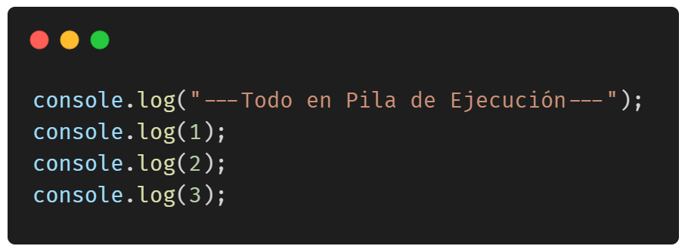
Ejemplo #1: ¿Cuál es el resultado de este código?
Notes:
Código:
console.log("---Todo en Cola de Ejecución---");
console.log(1);
console.log(2);
console.log(3);
//Respuesta de consola:
//1
//2
//3

Slide 27
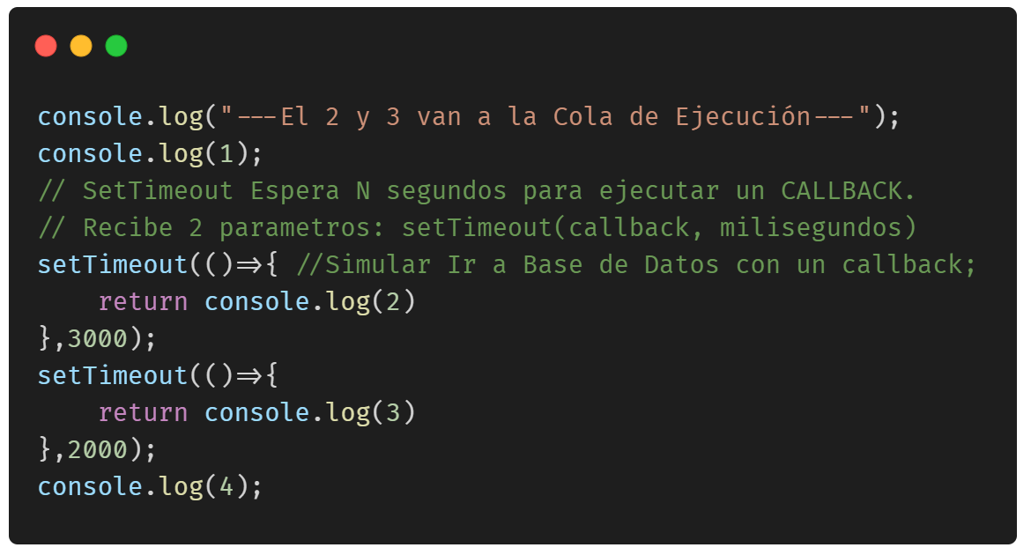
Ejemplo #2: ¿Cuál es el resultado de este código?
Notes:
Código:
console.log("---El 2 y 3 van a la Cola de Ejecución---");
console.log(1);
// SetTimeout Espera N segundos para ejecutar un CALLBACK.
// Recibe 2 parametros: setTimeout(callback, milisegundos)
setTimeout(()=>{ //Simular Ir a Base de Datos con un callback;
return console.log(2)
},3000);
setTimeout(()=>{
return console.log(3)
},2000);
console.log(4);
//Respuesta de consola:
//1
//4
//3
//2

Slide 28
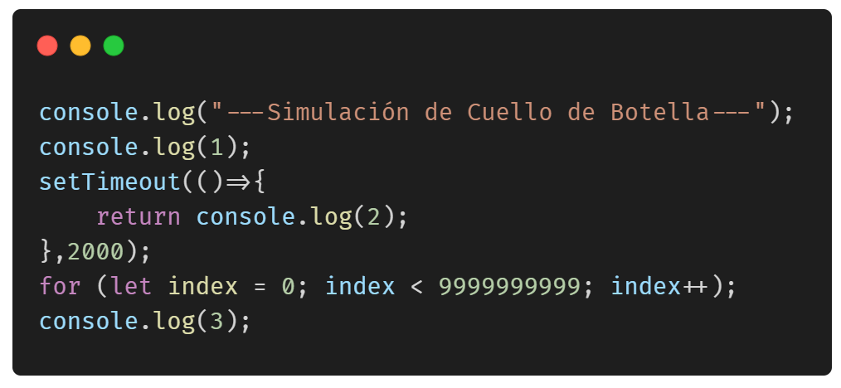
Ejemplo #3: ¿Cuál es el resultado de este código?
Notes:
En este caso aunque termine la ejecución del console.log(2) en la fila de ejecución, no puede regresar a la pila de ejecución hasta que termine de ejecutarse el ciclo for.
Código:
console.log("---Simulación de Cuello de Botella---");
console.log(1);
setTimeout(()=>{
return console.log(2);
},2000);
for (let index = 0; index < 9999999999; index++);
console.log(3);
Tip: Si demora mucho en ejecutarse, recordar que pueden terminar el proceso con CTRL + C

Slide 29
IMPORTANTE:
Muchos de los procesos que involucran pedir información de forma externa suelen ser asíncronos.
Por ejemplo, las consultas a bases de datos son por naturaleza asíncronas.

